Slide 1
Projektiranje informacijskih sustava: „Clothing Shop”
Projektni tim: Ivona Škobić
Ivona Lozić
Matea Vukšić

Slide 2
Opis Sustava
Sustav „Clothin Shop” pruža brzu i jednostavnu mogućnost narudžbe različite vrste odjeće/obuće
Osim mogućnosti narudžbe postoji i mogućnost samog pregleda proizvoda koji su dostupni po kategorijama, svaki proizvod sadrži detalje (opis, slika proizvoda, veličine, količina)

Slide 3
Funkcionalnosti sustava
Registracija i prijava korisnika na sustav
Košarica za kupovinu (dodavanje u košaru, brisanje, vraćanje na kupovinu, prikaz ukuone cijene)
Plaćanje kupovine
Pregled narudžbi
Brisanje, uređivanje vlastitog profila

Slide 4
Ovlasti sustava
Administrator: Pregled Kategorija, i proizvoda kategorija,unos nove kategorije, unos novog proizvoda, pregled svih proizvoda, brisanje i uređivanje proizvoda, pregled i brisanje kupaca, pregled i brisanje narudžbi, te plaćanja
Registrirani Korisnik: Pregled proizvoda po kategorijama, pregled detalja proizvoda, narudžba proizvoda, pregled narudžbi, brisanje i uređivanje svog profila
Neregistrirani Korisnik: pregledati proizvode, dodati u košaru ali ne može poručiti bez da se registrira

Slide 5
Tehnologija
GitHub
Visual Studio Code
PHP
Bootstrap

Slide 6
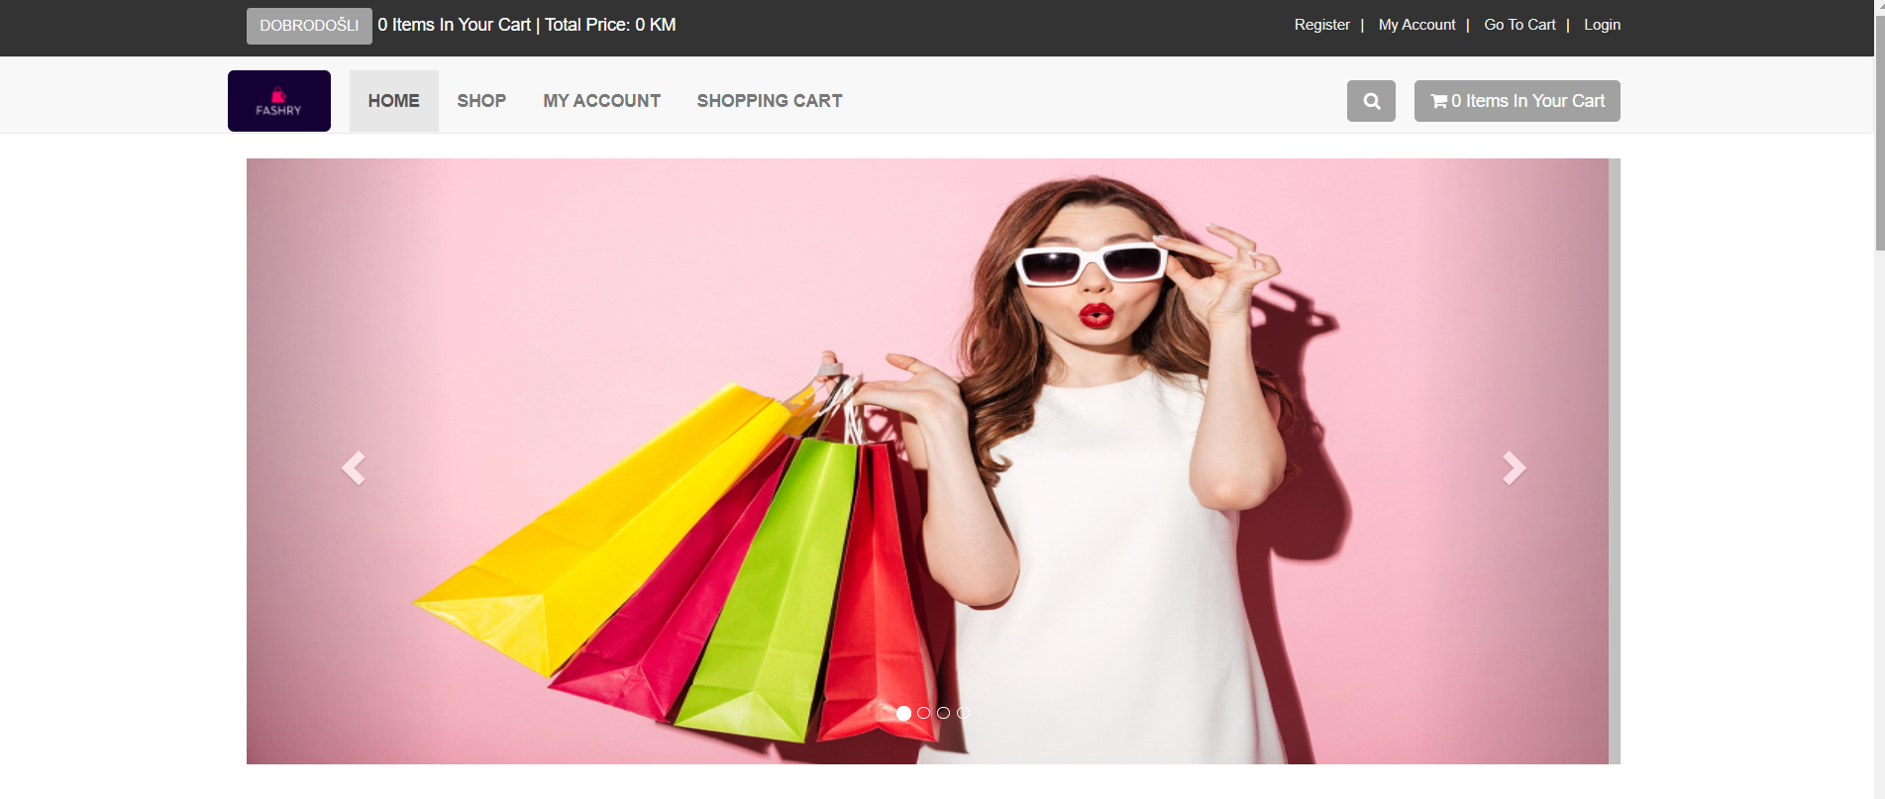
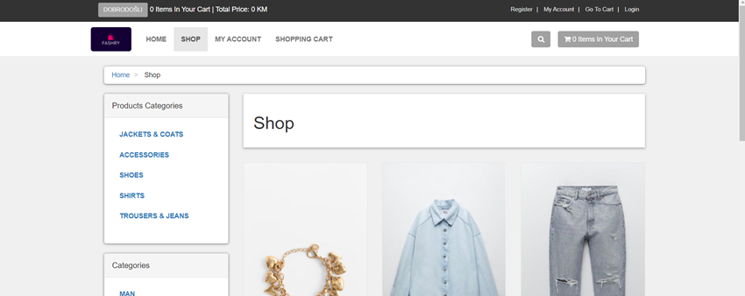
Dizajn sustava
Korištenjem frontend tehnologije, izrađen je jedinstven dizajn stranice
Dizajn je jednostavan kako bi korisnik lako obavljao željene radnje.

Slide 7
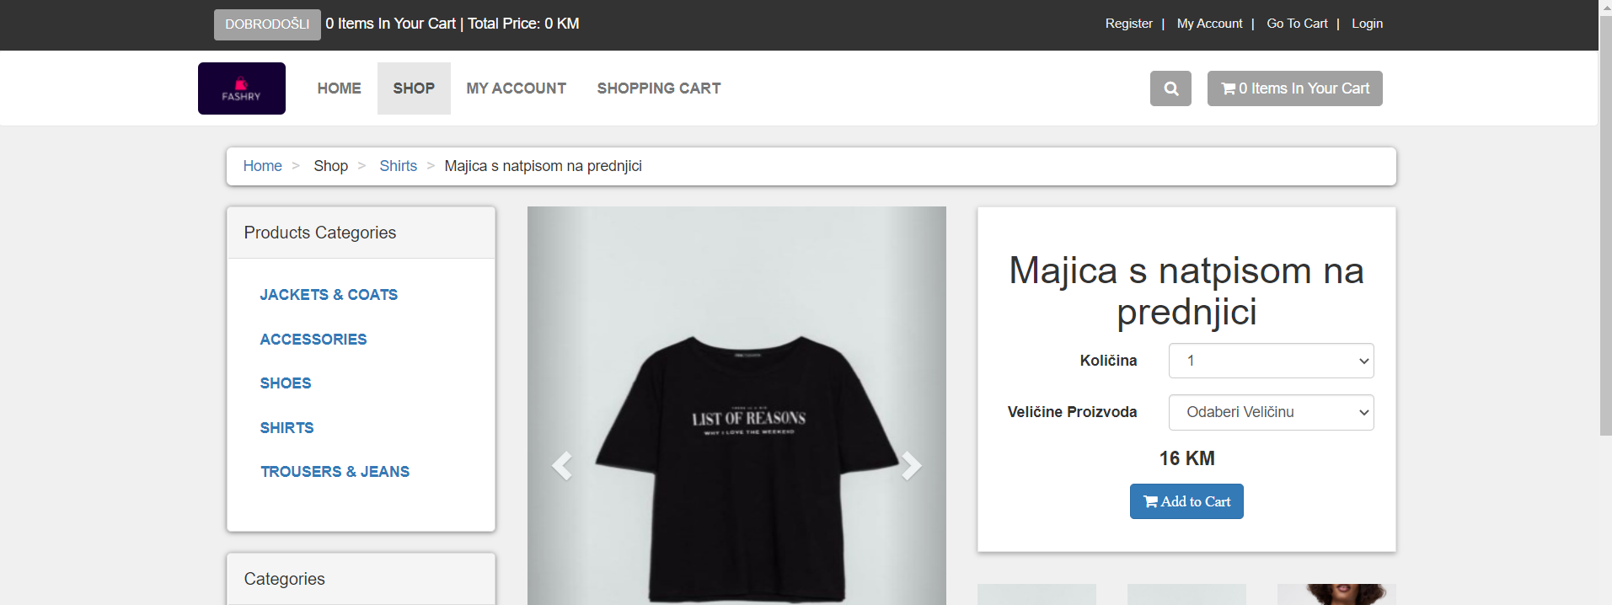
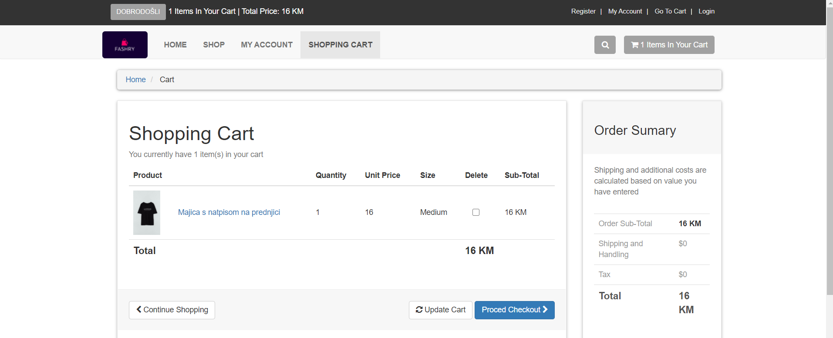
Dizajn sustava

Slide 8
Moguće implementacije sustava
Sustav bi mogao poslužiti i u regiji kad bi imao :
veći broj proizvoda dostupnih za pregled i narudžbu
Pretragu za proizvode radi lakšeg korištenja
Budućnost sustava :
izrada mobilne aplikacije

Slide 9
Hvala na pažnji!

